Slide 1

No falta demanda: falta encontrarse
Sin foto
1,8 %
de los residuos municipales se valoriza
MINAM, 2022
Sin precio
50 de 1 838
operadores de residuos tienen planta de valorización
MINAM, vía estudio UE
Sin garantía
36 %
del mango de 2022 no se exportó
Midagri, cálculo propio
Hoy el residuo se mueve por conocidos y fotos sueltas. Las empresas nos lo dijeron: no saben qué hacer con él ni a quién dárselo.
Notes:
[0:12–0:24 · Problema] No falta demanda: falta encontrarse. Hoy el residuo se mueve por conocidos y fotos sueltas, sin precio ni garantía. Las empresas nos lo dijeron: no saben qué hacer con él ni a quién dárselo.
Las tres frases de la izquierda entran una por beat de tu voz. Cifras: 1,8 % de residuos municipales valorizado en 2022 (MINAM); de 1 838 EO-RS activas, 50 tienen planta de valorización (MINAM vía estudio UE); 36 % del mango de 2022 no se exportó = 474 000 t producidas menos 304 034 t exportadas (cálculo propio; incluye consumo interno y proceso, no es solo "desperdicio"). Detalle y fuentes: docs/pitch/investigacion-mercado.md.

Slide 2
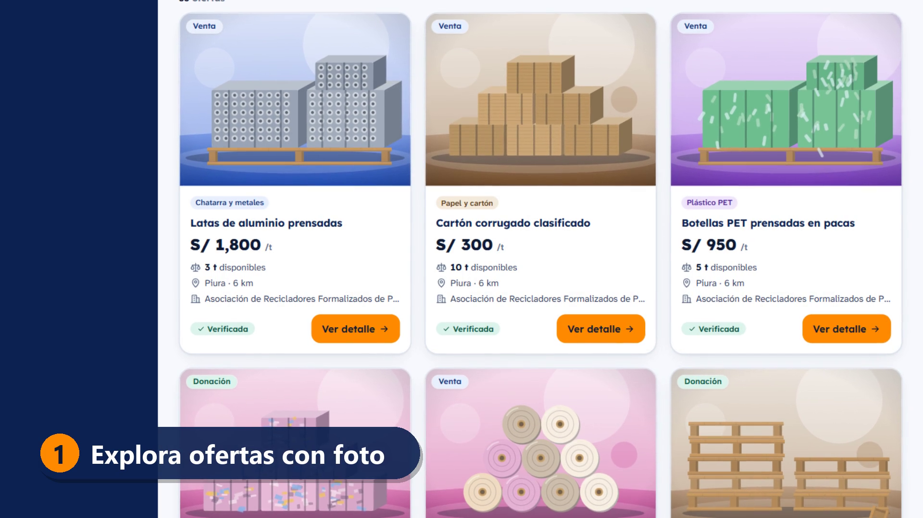



Foto, oferta, acuerdo: así se intercambia
1
Publica con foto
Ficha y detalle del material
2
Ofrece tu precio
Dentro de la plataforma
3
Cierra y contacta
El contacto solo llega con el acuerdo
Recorrido del prototipo con capturas reales
Notes:
[0:24–0:36 · Solución] Swapit es ese lugar de encuentro. Fotografías tu lote y lo publicas. La empresa interesada ve fotos y detalle, y ofrece un precio. Solo con acuerdo se habilita el contacto directo.
Recurso: los tres pasos entran de izquierda a derecha; el video (16 s) es un recorrido real del prototipo: catálogo con fotos, ficha con oferta de precio, aviso de contacto con acuerdo y la vista de impacto. Si falla el video, usa las capturas en docs/pitch/capturas. Transición: empuje horizontal.

Slide 3
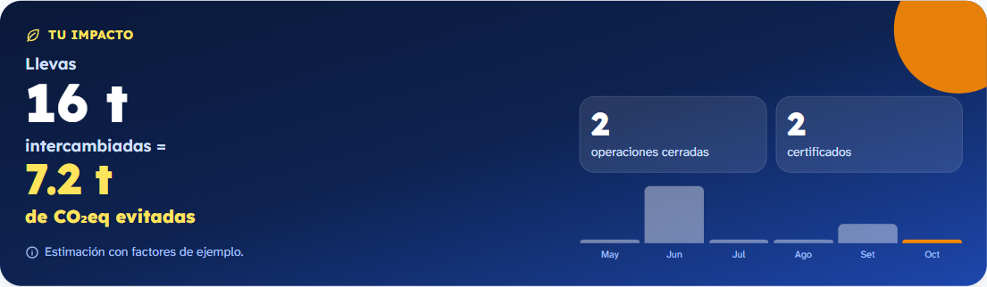


Cada tonelada llega con foto, precio y huella
Quien ofrece
Vende lo que hoy estorba
Ve cuánto vale
Cobra con acuerdo
Ejemplo del prototipo: impacto estimado con factores de ejemplo
Sabe qué hacer con tu residuo y a quién venderlo, con precio y trazabilidad.
Quien busca
Materia prima con foto
Ofrece su precio
Conoce el origen
Notes:
[0:36–0:48 · Propuesta de valor] Quien ofrece, vende lo que hoy estorba. Quien busca, consigue materia prima con foto, precio y origen. Cada tonelada llega con su huella: CO₂ evitado, estimado.
Ojo: el CO₂eq usa factores de ejemplo (placeholders). Dilo en voz alta: "estimado". Las vidas de cada residuo (qué se puede hacer con él, de mayor a menor valor) son selección de fuentes abiertas, no validación técnica. Frase de posicionamiento recomendada (alternativa A de investigacion-competencia-modelo.md). Transición: cubrir.

Slide 4





Solo ganamos si ellos intercambian
Ofertante
Demandante
Certificado de trazabilidad
Suscripción del intermediario
Comisión por cierre
S/ 5–20
S/ 150–700
2–5 %
por certificado
al mes
con tope por operación
Publicar, ofertar y consultar los usos de cada residuo es gratis: es el gancho. Precios por validar con las empresas.
Notes:
[0:48–1:00 · Modelo de negocio] Solo ganamos si ellos intercambian: certificados de trazabilidad y suscripción para el intermediario que acopia, y una comisión por operación cerrada. Publicar y consultar es gratis.
IMPORTANTE: los montos son [PLACEHOLDER] de investigacion-competencia-modelo.md §4.2 (bajo–alto): suscripción S/ 150 / 300 / 700, certificado S/ 5 / 10 / 20, comisión 2 / 3 / 5 % con tope. Nadie los ha validado todavía: dilo si preguntan. El README y la decisión 0001 decían "sin comisión"; si el equipo decide no cobrar comisión, quita la tercera tarjeta. Riesgo reconocido: desintermediación (el contacto tras el acuerdo es una mitigación, no una garantía). Transición: partir.

Slide 5
Empezamos en Piura; el norte es el mercado
TAM
US$ 46 M
TAM · cadenas objetivo del Perú
rango 23–80 M al año
SAM
US$ 4 M
SAM · norte, empresas que ya pueden transar
rango 1–12 M al año
US$ 72 mil
SOM · ingresos de Swapit en el año 3
rango 10–355 mil
SOM
US$ 4 473 M exportó el norte en 2024 · 5,9 % del Perú
Estimación conservadora del valor anual del material aprovechable; supuestos en docs/pitch/investigacion-mercado.md.
Notes:
[1:00–1:12 · Tamaño de mercado] Empezamos donde vivimos: mango, banano, arroz y concha de abanico de Sechura. El valor del material aprovechable en nuestras cadenas ronda los 46 millones de dólares al año en el Perú; en el norte, empresas que ya pueden transar, unos 4 millones. Nuestro objetivo a tres años son 72 mil dólares de ingresos, con certificados y suscripciones. Empezamos en Piura.
CÓMO SE CALCULA (medio; bajo–alto entre paréntesis): TAM = Σ volumen nacional × fracción aprovechable × precio de referencia = US$ 45,9 M (22,5–79,9). SAM = valor del material en el norte (S/ 61,8 M) × 25 % formal-digital = US$ 4,1 M (1,0–12,5). SOM año 3 = 45 intermediarios × S/ 199 × 12 + 150 generadores × 12 certificados × S/ 80 + comisión 2 % × 40 % de S/ 15 000 × 150 = S/ 269 460 ≈ US$ 71,5 mil (9,9–354,7 mil). Casi todos los precios y fracciones son SUPUESTOS salvo la cascarilla de arroz (S/ 110/t, verificada). Defiéndelo con honestidad: el negocio no depende de una comisión sobre un mercado de materiales grande, sino de certificados y suscripción impulsados por exigencias de cumplimiento (UE/EE. UU.). Dato de contexto: exportaciones 2024 del norte = Piura US$ 3 350 M + Lambayeque US$ 1 033 M + Tumbes US$ 90 M (BCRP). Transición: zoom.

Slide 6



Marketplace es vitrina; Swapit cierra el trato
Marketplace de anuncios
Swapit
Oferta de precio dentro de la plataforma
Contacto solo con acuerdo
Usos y compradores de cada residuo
Certificado de trazabilidad con QR
Impacto medido por intercambio
Las plataformas de gestión de residuos (Recylink, Wazte…) gestionan el residuo; Swapit ayuda a venderlo y a saber cuánto vale.
Notes:
[1:12–1:24 · Diferenciador] Facebook Marketplace es una vitrina. Swapit es un intercambio: oferta dentro de la plataforma, contacto solo con acuerdo, certificado e impacto medido. Y detrás, doce cadenas productivas y cincuenta y dos residuos con sus usos.
No pongas el logo de Facebook: escribe "Marketplace de anuncios". Lo que NO podemos afirmar: "primera", "única" o "mejor" plataforma (la búsqueda de competidores fue limitada); que el contacto tras acuerdo elimine la desintermediación (es una mitigación). El impacto medido NO diferencia (lo ofrecen EME, Recylink, Wazte…); aquí es parte del paquete, no el argumento. Matriz completa de 19 competidores con ✔/◐/✖/[NV] en docs/pitch/investigacion-competencia-modelo.md. Transición: empuje desde abajo; las filas entran una a una.

Slide 7
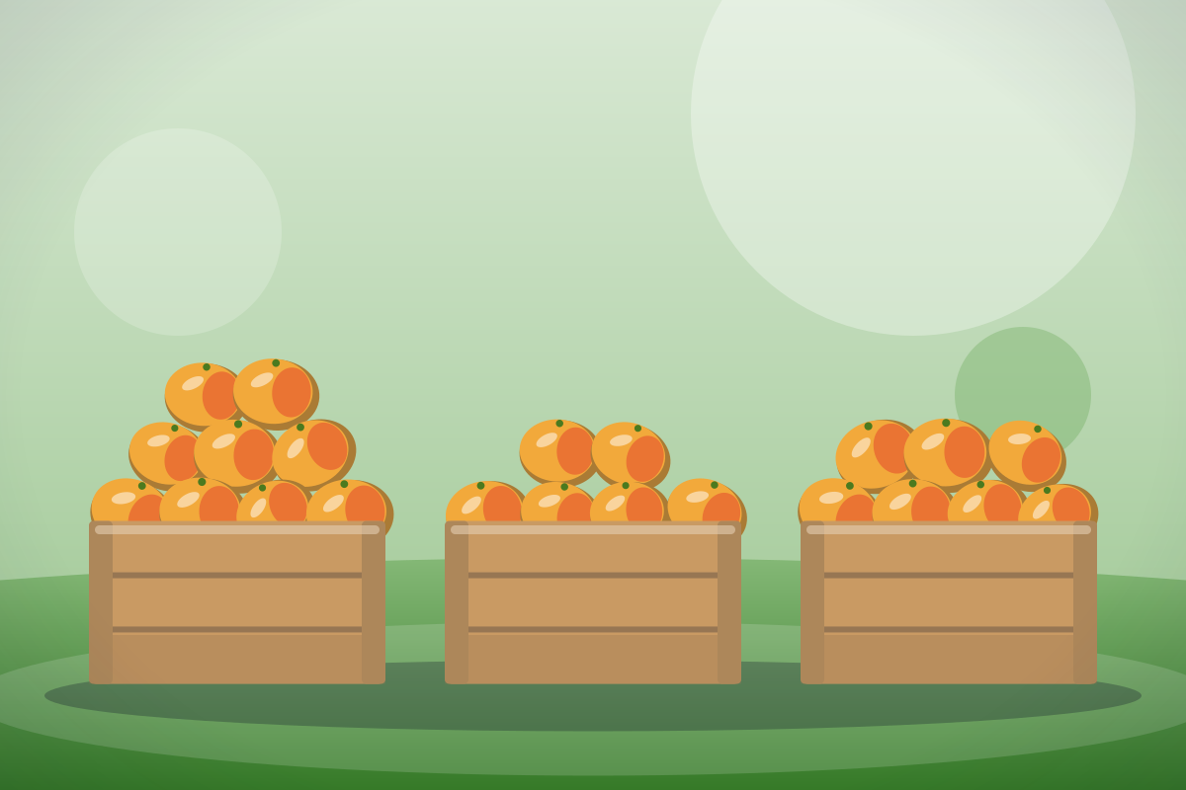
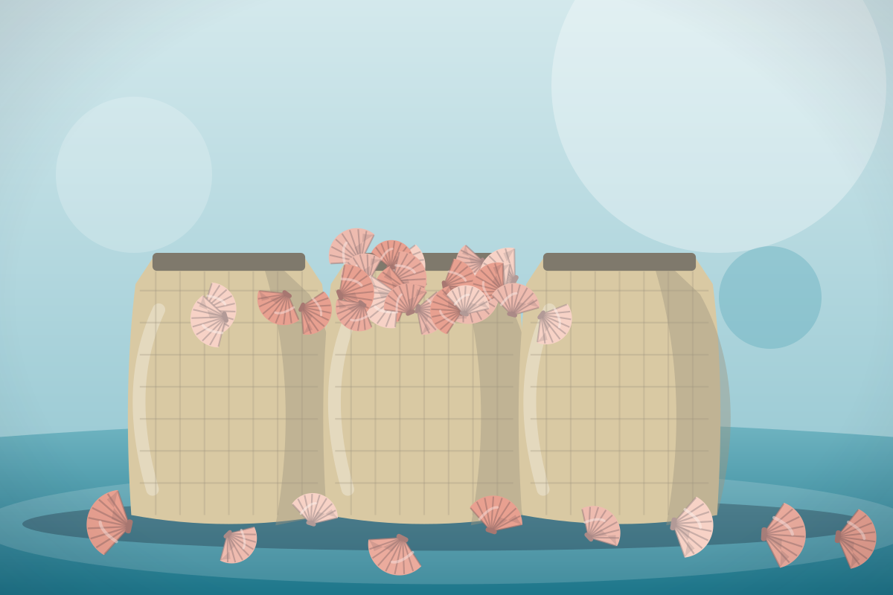
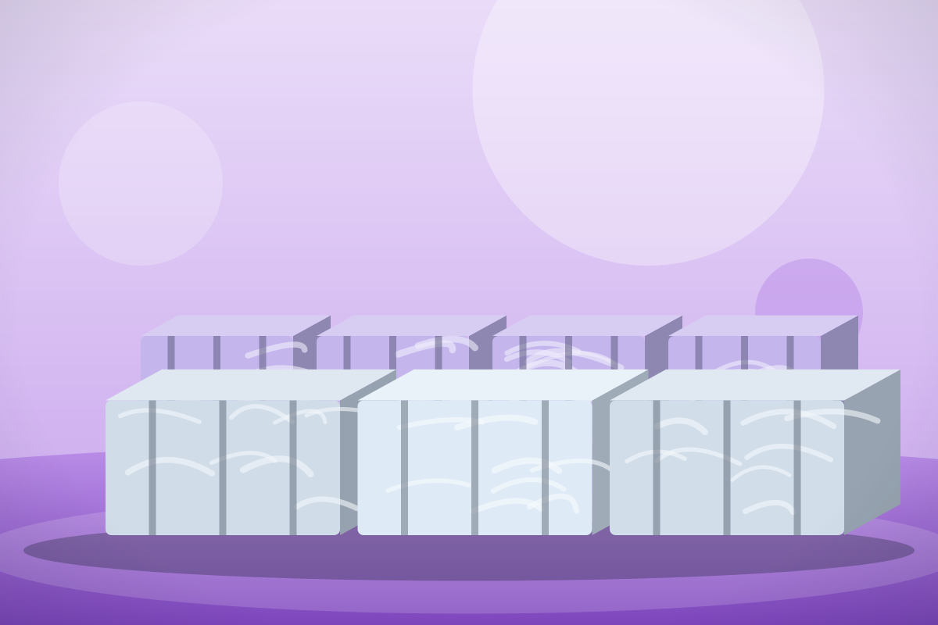
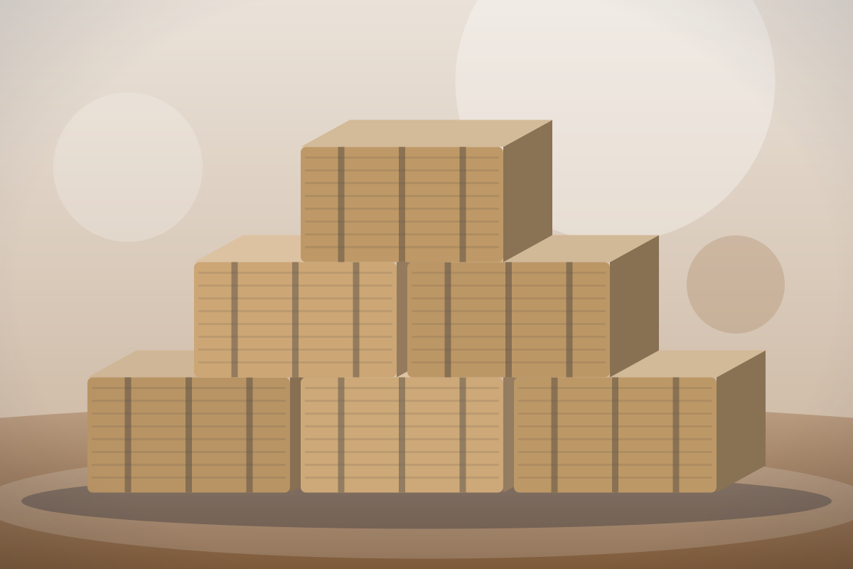


Siete empresas ya nos abrieron la puerta
7
4
12
160
empresas validadas
varias nos invitaron a visitar su planta
conversaciones profundas
más una entrevista a una agroexportadora de mango
cadenas productivas
52 residuos con sus «vidas» documentadas
pruebas automáticas
prototipo funcional de punta a punta
33 ofertas de demostración de 15 empresas ficticias · imágenes ilustrativas. Las empresas reales las suben las MIPEs.
Notes:
[1:24–1:36 · Tracción] Antes de cobrar, validamos. Siete empresas ya nos abrieron la puerta y ofrecieron visitas a planta. Una agroexportadora de mango cierra su descarte con un precio y una fecha de recojo. El prototipo ya funciona.
Solo mostramos lo que podemos sustentar: "7 empresas validadas" es dato del equipo (el detalle no está en el repositorio: ten la lista con fechas); 12 cadenas / 52 residuos y 160 pruebas son datos del repositorio. NO mostramos toneladas ni CO₂ reales (no hay transacciones todavía), ni ingresos, ni "usuarios". Las 33 ofertas son de demostración. Las cifras cuentan hacia arriba si prefieres: el efecto de conteo se hace con la animación de entrada. Transición: fundido.

Slide 8


Construimos y salimos a validar
DB
JF
David Blas
SeedTech UDEP 2026
Josué Farfán
SeedTech UDEP 2026
Prototipo funcional
Validación con empresas
Investigación de mercado
Notes:
[1:36–1:48 · Equipo] Somos David Blas y Josué Farfán, de SeedTech UDEP 2026. Construimos el prototipo y salimos a validar con las empresas.
PENDIENTE: reemplaza los círculos con iniciales por la foto real de los dos (idealmente en una visita a planta o ante el prototipo): clic derecho sobre el círculo → Formato de forma → Relleno de imagen. No añadas roles ni organigrama que no estén confirmados. Transición: barrido.

Slide 9

Su próximo descarte puede tener comprador.
QR de contacto
pega aquí el QR del equipo
Un piloto en su planta
Presentaciones a compradores
Notes:
[1:48–2:00 · Call to action] Buscamos una planta para un primer intercambio piloto, y mentores que nos presenten compradores. Su próximo descarte puede tener comprador. Escríbanos.
PENDIENTE: pon el QR y el correo de contacto del equipo en el recuadro punteado (no se inventó ninguno). Si hay un video de cierre (clip 7 del storyboard: camión yéndose, patio limpio), úsalo de fondo con tinta oscura al 60 %. Fundido a negro lento al decir "Escríbanos"; el QR queda en pantalla durante las preguntas.

Slide 10
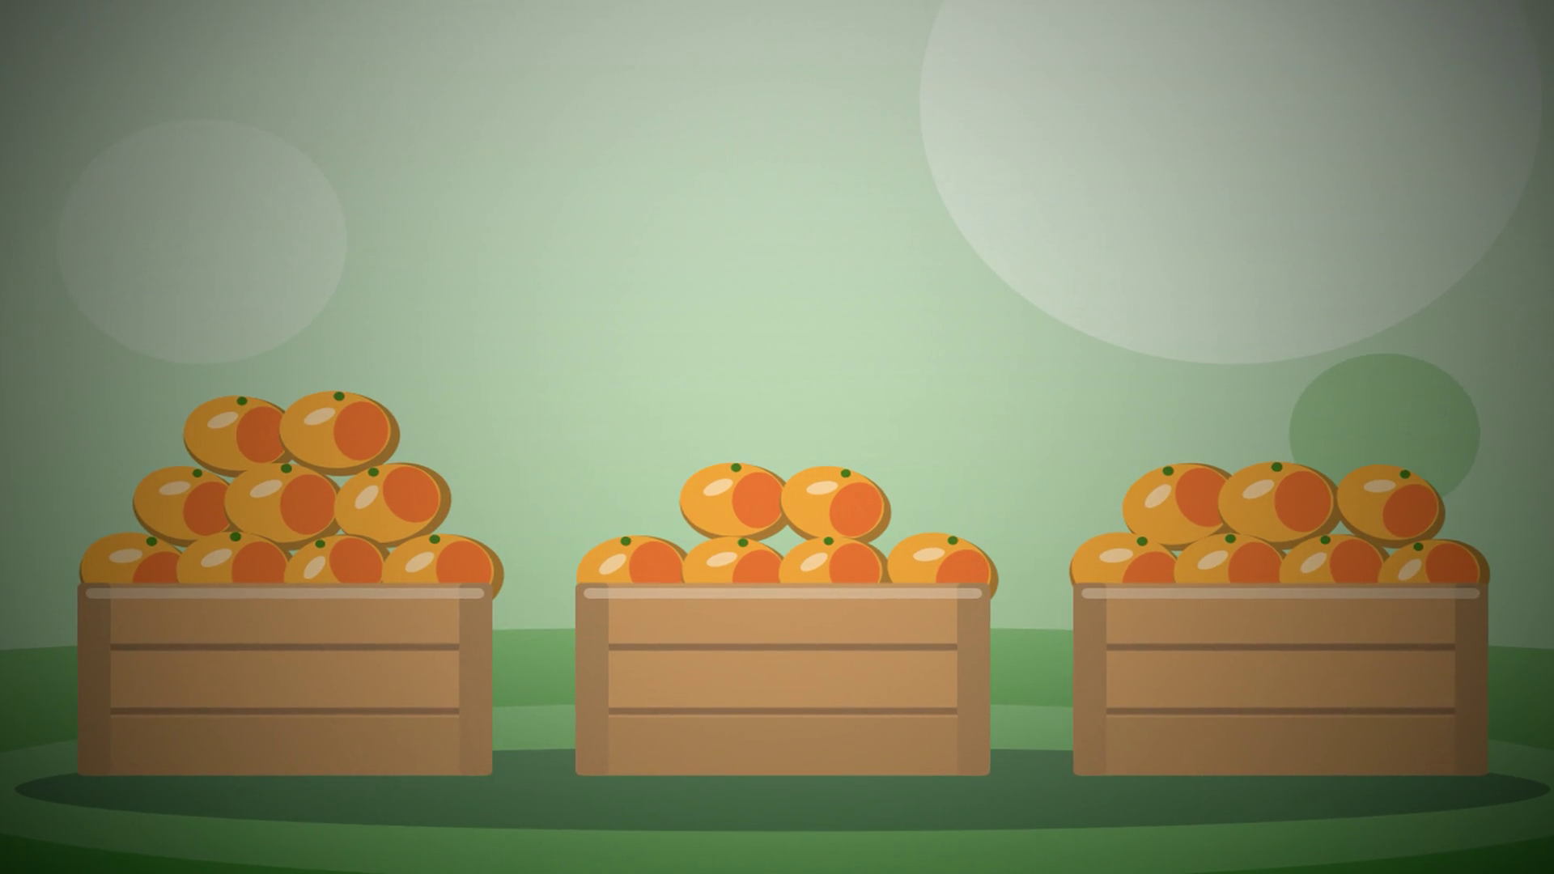
SEEDTECH UDEP 2026 · PIURA
Lo que a uno le sobra, a otro le falta.
Recreación ilustrativa
Intercambio de excedentes y residuos aprovechables entre empresas del norte del Perú
Notes:
[0:00–0:12 · Intro] Esto es mango Kent: dulce por dentro, rechazado por fuera. Cada campaña en Piura deja montañas así. Lo que a uno le sobra, a otro le falta.
Recurso: video de la derecha (hoy una ilustración con movimiento lento; reemplázalo por el clip 1 de Higgsfield, ver docs/pitch/guion-y-storyboard.md). Transición: fundido. Al decir "a otro le falta", corte a la lámina 2. No digas "hola": empieza con el mango.

